Slide 1
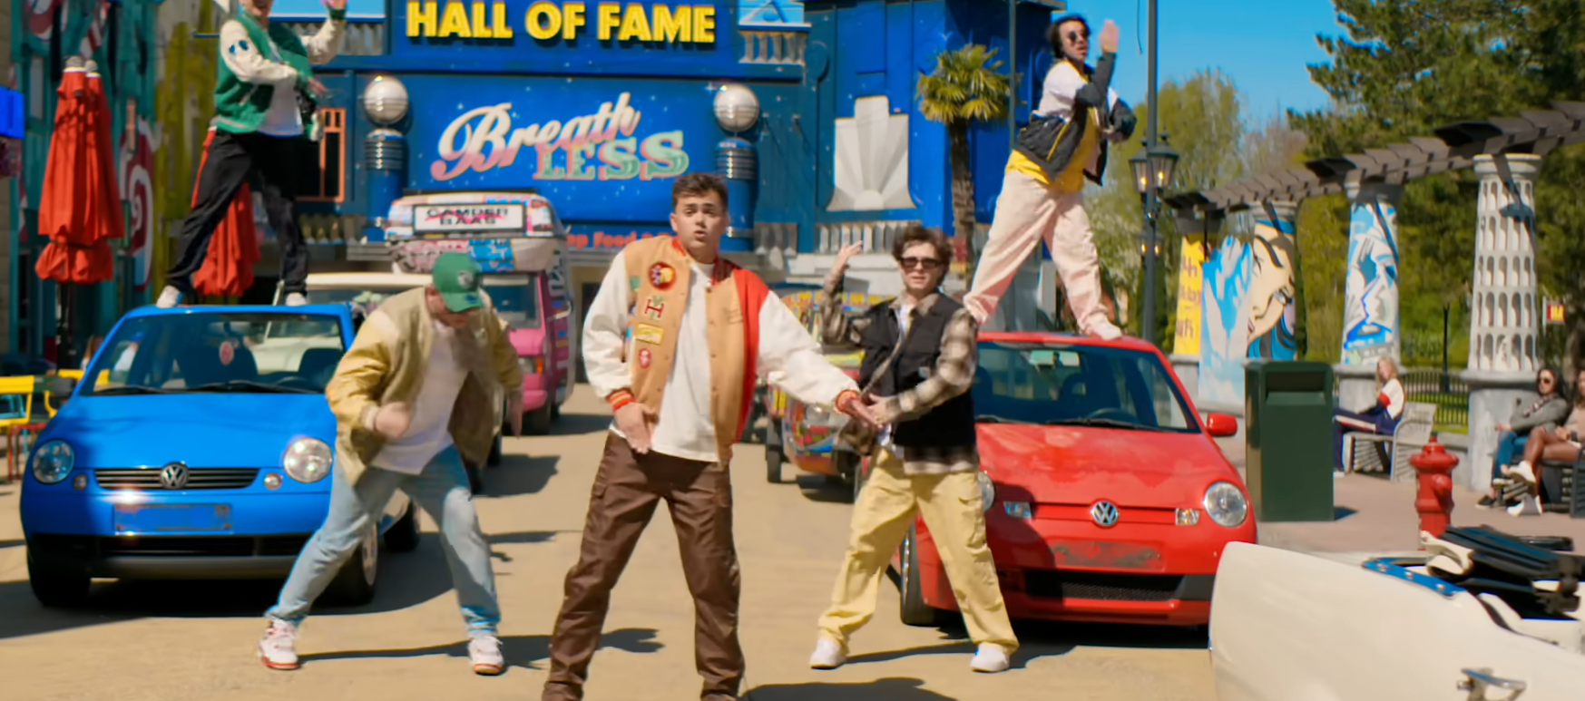
ENERGIE en PLEZIER!

Slide 2


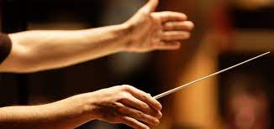

Training 2e assessor worden
voor de Hanzehogeschool Groningen Robinet Bargeman
Bureau STERK
29 juni 2023

Slide 3

WELKOM! uniciteit
Naam+ functie + rol

Slide 4


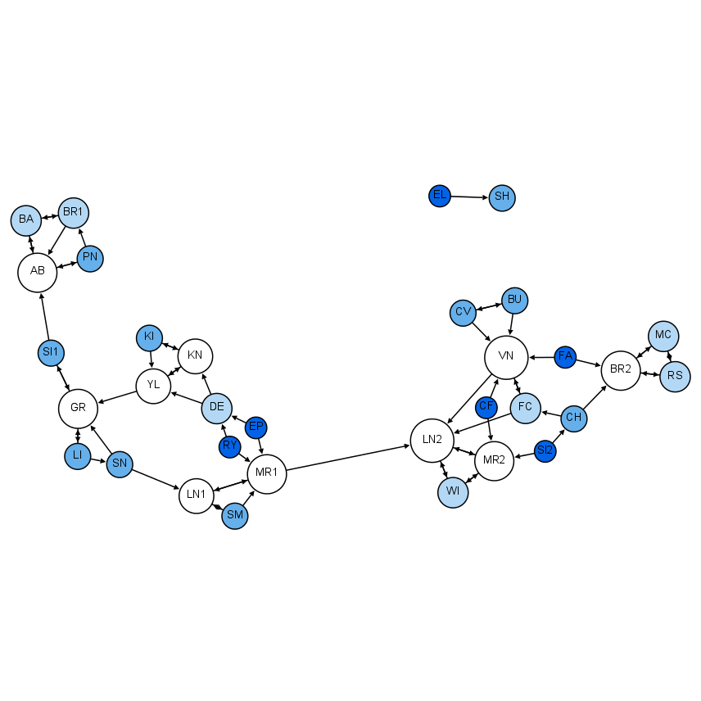
Missie & visie Bureau STERK
  Expert in ontwikkelen en professionaliseren
  Expert in leerwegonafhankelijk valideren

Slide 5
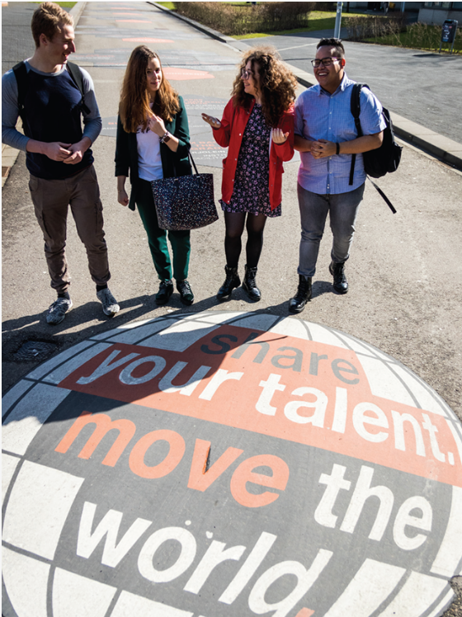
Missie en visie Hanzehogeschool Groningen
De Hanzehogeschool Groningen, University of Applied Sciences, leidt kundige en betrokken professionals op, doet praktijkgericht onderzoek en is daarmee in de omgeving en (inter)nationaal een belangrijke partner bij het ontwikkelen van ondernemerschap en innovatieve, toepasbare kennis.
Centraal staat de leergemeenschap

Slide 6

Wanneer verlaat je tevreden deze ruimte?
Notes:
Verwachtingen en ontwikkeldoelen
op geeltje noteren
plakken op flip-over
bespreken en/of categorisseren

Slide 7

Doelen training 2e assessor zijn anders denken en kijken door valideren
Na afloop:
Heb je (nader) kennisgemaakt met de STERKscan om o.a. een veilige en uitnodigende setting te creëren voor de toekomstig student en je eigen professionaliteit als assessor te onderzoeken en te versterken;
  Heb je zelf ervaren wat dit doet;
  Heb je nagedacht over de bedoeling van onderwijs en de STERKscan.
  Weet je waarom een professionele identiteit en holistische benadering bij de grondslag van valideren horen.
Weet je hoe je mede verantwoordelijkheid neemt als 2e assessor
  Ken je de procedure;
  Weet je wie welke rol heeft;
  Ken je de kwaliteitsborging voor goede assessor.
Kun je als 2e assessor bijdragen aan een ontwikkelingsgericht assessment voor toekomstig student vanuit een waarderend perspectief:
  Kun je vanuit theorie onderbouwen waarom een waarderend perspectief: een positief, kritische grondhouding gebaseerd op waarderend onderzoek de basis is voor het assessment;
  Kun je open en waarderende start- of kernvragen nav de voorbereiding opstellen;
  Kun je passende gesprekstechnieken ‘op een rij’ inzetten:
  Herken je de meest basale beoordelaarsvalkuilen.
Kun je de methodiek voor het valideren herkennen en inzetten: de beoordelingsdriehoek, de VRAAK-criteria gekoppeld aan beoordelingsstandaard
Verlaat je de ruimte met ENERGIE (plezier) en weet je naar welk RESULTAAT je toe (helpt) werken voor jezelf, de toekomstig student, voor je team, de opleiding en de SAMENLEVING!

Slide 8
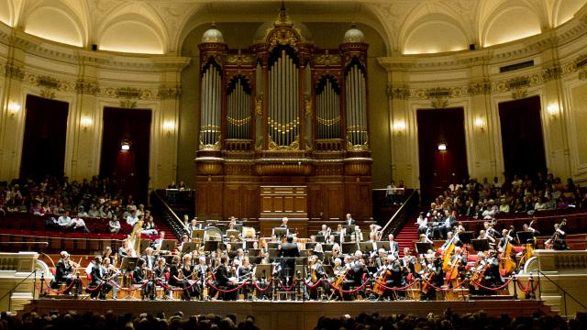
Het orkest – verwachtingen
Handvatten, ruimte voor vragen en oefenen
Samen gaan we de toon van de muziek bepalen!
Notes:
ERVAREN EN OEFENEN -> SAMEN DOEN!
1. Positief kritische grondhouding gebaseerd op waarderend onderzoek
2. Vonken ipv vinken -> holistische benadering
3. Startvragen en gespreksvaardigheden
4. Beoordelingsformulier ahv beoordelings- assessmentdriehoek en schrijfwijzer
5. Wensen en verwachtingen uit thuisopdracht
Muziek is voor heel veel dingen belangrijk: geheugen, sociaal, doorzettingsvermogen, samenwerken etc.
Maar wat is er nodig om tot een prachtige uitvoering te komen? Wat is de rol van het individu? Van andere betrokkenen? Wie schrijft de partituur? Welke competenties? En nog veel meer. Waarom zijn al die zaken zo belangrijk? WAT IS DE BEDOELING? Scherder, Honing en Biesta maar ook Dewey benoemen het belang van kwalificatie, socialisatie en subjectificatie allen op hun eigen manier maar altijd om een bijdrage aan de samenleving, een inclusieve en voor ons Bureau STERK verdraagzame samenleving te geven. Allemaal goed en wel: jullie moeten gaan beoordelen!
Jullie brengen al veel kennis en ervaring mee als docent, velen/allen ook als assessor. Vandaag gaan we in een razendtempo zaken die voor het zijn van een basis-assessor belangrijk zijn aanstippen. Beginsituatie heb ik afgestemd met Emilie, Tineke, Angelique en Anjo. Jullie gaan zelf aan de slag en er is (alle?) tijd om dilemma’s, vragen ed. te stellen. We gaan afstemmen.
Daarbij zetten we graag de stip op de horizon. Bieden we toekomstperspectief

Slide 9
Van vinken naar VONKEN?!

Slide 10


Anders denken, anders kijken …..!
Notes:
Wat betekent dat voor jou? Wat betekent dat voor de verpleegkundige?

Slide 11


Procedure – Bureau STERK in the lead
Assessoren ontvangen van te voren
een recent CV
de ingevulde STERKscan poster
de statistieken van de 360 graden feedbackscan
STARRT’s met bijbehorende bewijzen in passend bij het aantal modules
het ontwikkelplan
Dag zelf
Voorbereiding – 30 min
Criteriumgericht interview – ong 1 uur
Rapportage schrijven – assessor Bureau STERK
Tegenlezen door 2e assessor
Notes:
Wat betekent dat voor jou? Wat betekent dat voor de verpleegkundige?

Slide 12
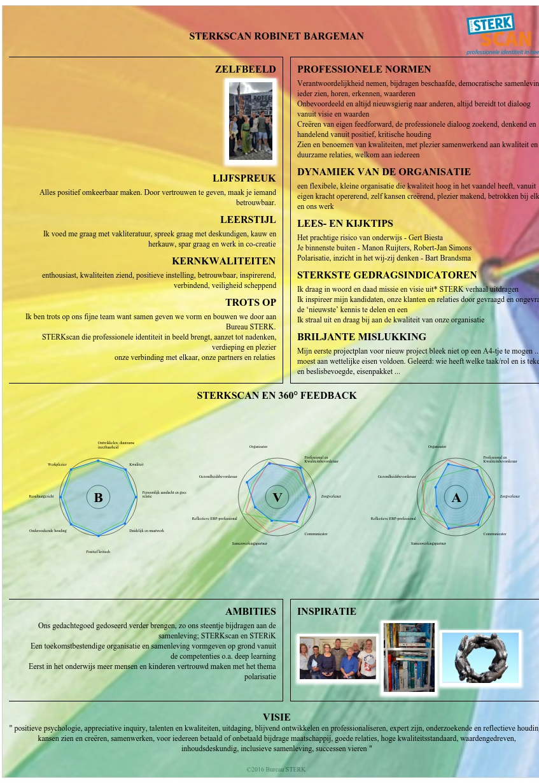
Start met iemand (beter) leren kennen
STERKscan – professionele identiteit
(Verdere) kennismaking in 2-tallen: oprechte interesse in de ander
start met achtergrond/verhaal en/of inspiratie
5 - 8 minuten voor ieder!
Welke kwaliteit, competentie, persoonlijkheid zag je bij de ander?
Leidende vraag training voor jezelf:
Welke kwaliteiten, competenties, persoonlijkheid kun je
verbinden aan jouw 2e assessor zijn?
plenaire terugkoppeling -> hoe zou de STERKscan volgens jullie bij kunnen dragen aan een succesverhaal?
Notes:
9.
Luisteren - belangrijke competentie – Afstemmen minstens zo belangrijk L(A)SD.

Slide 13
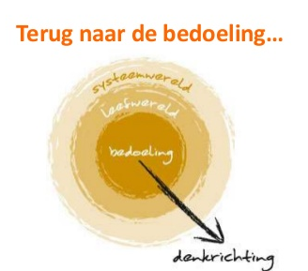
Wat is de bedoeling?
Kies een beeld dat voor jou past bij de bedoeling van onderwijs?
Hoe past het gedachtengoed van de STERKscan hierin?
Hoe past dit bij het assessment voor een toekomstig student?
Notes:
Beeldbox – kaarten op tafel

Slide 14
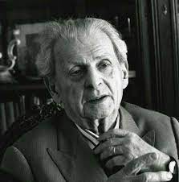
Ik word ik in het aangezicht van de Ander
(Emmanuel Levinas, 10906 – 1995)
Samenvattend:
Een positief, kritische grondhouding gebaseerd op waarderend onderzoek!
Bewustwording -> (helpen) ontwikkelen -> jij kunt het verschil maken!
Zien wie iemand is, zien wat er al is en helpen koersen naar de volgende ontwikkelstap -> zone van de naaste ontwikkeling.
Ondersteunen in groeien: door vragen te stellen, mee te laten kijken/nemen, voor te doen, …..

Slide 15
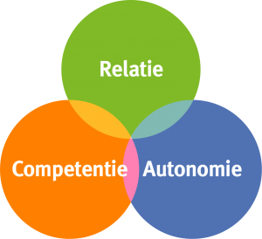
Psychologische Basisbehoeften - Ryan & Deci
Gezien, gehoord, erkend en gewaardeerd worden om verder te kunnen ontwikkelen! Dat wil een mens ten diepste!
En serieus genomen worden als professional!
Notes:
Oefenen met waarderend interview

Slide 16
Broaden and Build Theory of Positive Emotions
"Positiviteit verandert niet alleen de inhoud van je geest.
Het vergroot de reikwijdte van de mogelijkheden die je ziet”
B. Fredrickson
(Cohn & Fredrickson, 2010)
Positive emotions
Advances Personal Growth and Creates More Positive Emotions.
Broaden
Transform
Build
Joy, Love, Contentment, Interest, Happiness
Expands Inventory of Thoughts an Action
Develops Physical, Mental and Social Resources
Produces more experiences of positive emotions, creating an upward spiral

Slide 17
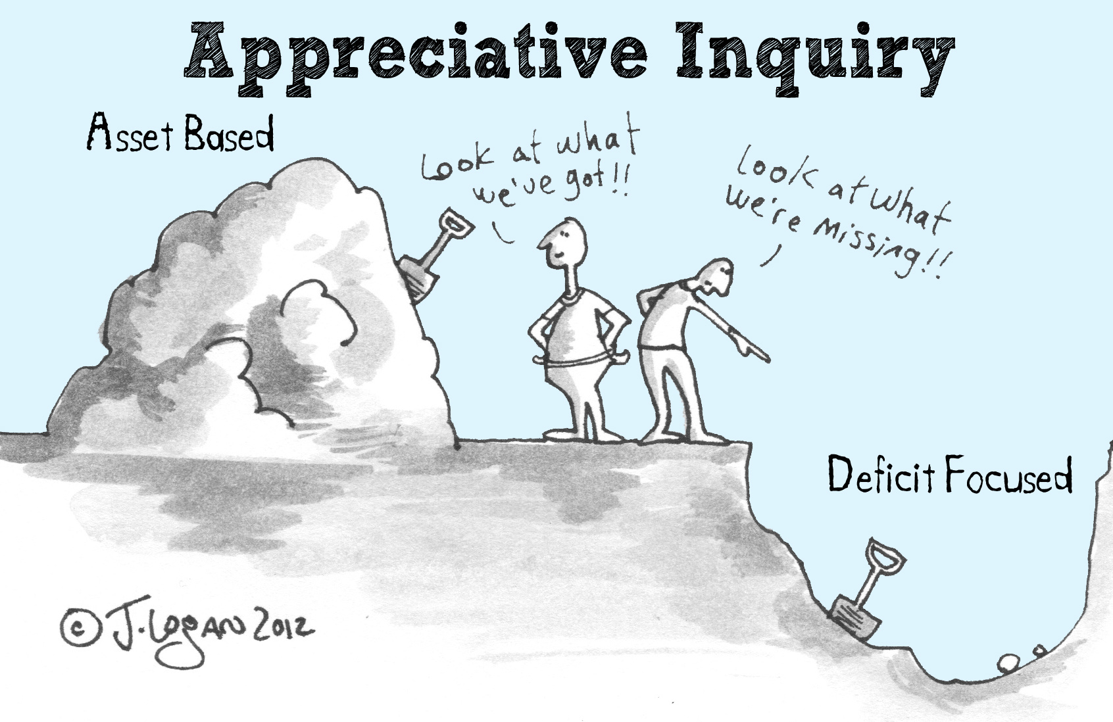
Waarderend onderzoek – Appreciative Inquiry
– Cooperrider & Whitney (2006)
Notes:
60
Wat brengt AI:
Stellen van positieve vraag genereert energie en haalt het beste in mensen naar boven
Positiviteits principe: positieve emotie zorgt voor groei/ bloei,
Sociaal- constructivisme: kennis bouw je op in relatie met anderen en de wereld om je heen, er is niet 1 werkelijkheid
Poëtisch ( narratief) principe: verhaal – werkelijkheid is voor meerder interpretaties vatbaar- hoe meer aandacht we geven aan iets ( verhaal) hoe meer het onderdeel van onze ervaring is
Simultaniteits principe: verandering begint op het moment dat je ( jezelf) vragen stelt- belang van de 1e vraag!!
Anticiperende principe: overtuigingen en aannames over wat acceptabel, mogelijk, wenselijk en betekenisvol is, beïnvloeden de beelden die we creëren- dus de gedroomde toekomst.

Slide 18
Appreciative Inquiry
(Cooperrider en Whitney, 2006)
Er zijn vijf principes waar Appreciative Inquiry zich op baseert
Positieve principe; positieve emoties geven energie en inspiratie.
Sociaal constructivisme; een stroming in de leerpsychologie, waarbij kennis in relatie met anderen gecreëerd wordt.
Poëtische principe; de verandering is een verhaal in wording. De uitkomsten staan niet vast aan de start.
Simultaneïteit principe; onderzoek is een interventie.
Anticipatorische principe; verbeelde toekomst is de motor van verandering.

Slide 19
Appreciative Inquiry (5D-cyclus)
“Onze werelden worden gevormd door de vragen die we stellen.”
D. Cooperrider
DISCOVER
Verkennen: wat goed gaat. In deze fase verken je met elkaar persoonlijke ervaringen,
talenten, succesfactoren en krachten die aanwezig zijn en bijdragen aan het
succesverhalen, -projecten,- -acties.
DESTINY/DELIVER
Verwezenlijken: ambities waarmaken. Welke acties, projecten, experimenten, concrete resultaten gaan bijdragen aan het gedroomde beeld.
DEFINE
Verwoorden: kernthema definiëren. In deze fase beschrijf je het Positieve Kernthema in één zin, de kern van wat iemand- of jullie wil(len) realiseren, geformuleerd in positieve en bevestigende woorden. De uitdaging in deze fase is vaak om in een negatieve aanleiding de positieve wens te ontdekken voor de toekomst. De positieve wens of thema werkt als kader dat het onderzoek richting geeft.
DREAM
Verbeelden: gewenst droombeeld. In deze fase verbeeld je samen de gewenste toekomst, vaak op een creatieve, beeldende manier, het gedroomde beeld.
DESIGN
Vormgeven: waar staan we nu en nemen mee? Welke concrete acties
en/of tussentijdse resultaten zijn er nodig om tot het ideaalplaatje te komen?
Waar staan we nu, wat is nodig voor een volgende stap.

Slide 20

Metacommunicatie
Het communiceren over de toon van de boodschap en de bedoelde onderliggende betekenis en verschillende betrekkingsaspecten hiervan.
Notes:
20

Slide 21

Positieve psychologie – Seligman – positief taalgebruik
Dit kan je niet.
Je bent hier heel goed in.
Je verwijst niet naar de juiste vakliteratuur.
Je hebt nog niet de kans gehad om je hier in te bekwamen.
Je weet al het nodige. Een mooie start om het handelingsrepertoire verder uit te breiden.
Je verbindt voor jouw bekende literatuur aan jouw handelen, je kunt uitleggen hoe je dat met nieuwe vakliteratuur gaat aanpakken.
Notes:
Beweging – energie - plezier

Slide 22
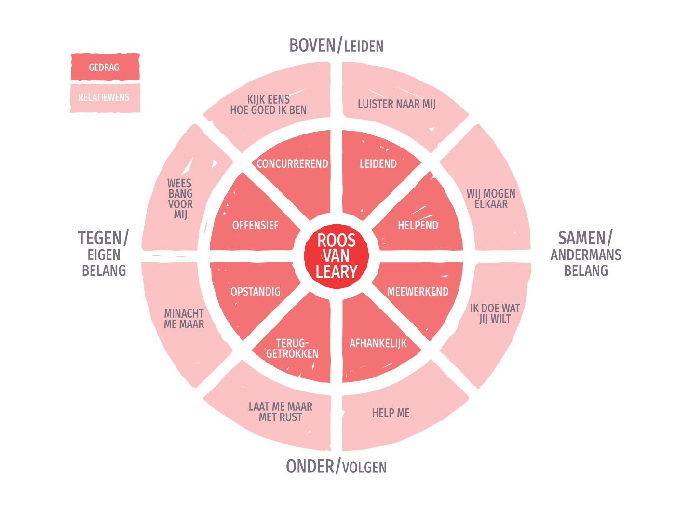
Roos van Leary – het ene gedrag roept het andere gedrag op

Slide 23
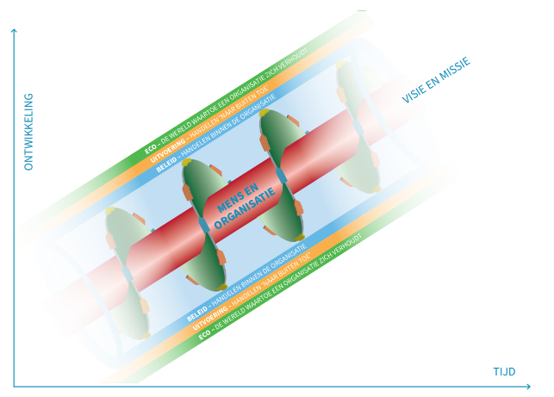
Afstemmingscyclus Ontwikkelingsgerichte organisatie
De bedoeling
Notes:
Het liefst wil ik in het kader van ons logo in laten vliegen: de bedoeling ….

Slide 24
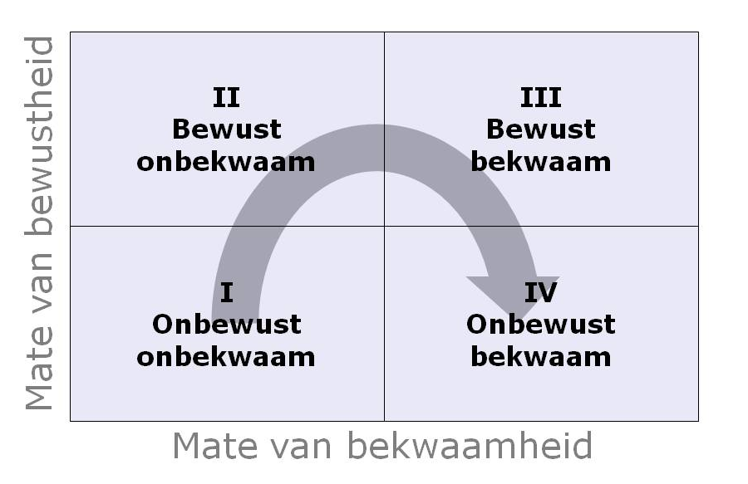
Bewust(er) bekwaam
Leerfasen van Maslow
Notes:
Hetzelfde

Slide 25
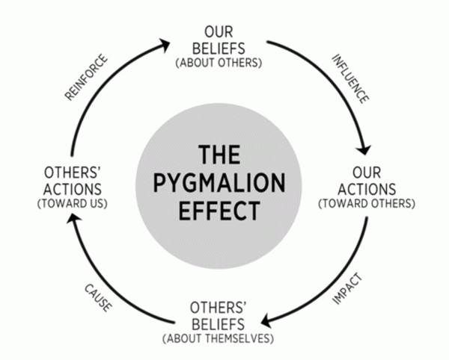
Pygmalion-effect – Rosenthal en Jacobson (1968)
heb hoge verwachtingen
vraag naar het handelen van de ander
denken in kansen en mogelijkheden
positieve self fulfilling prophecy

Slide 26
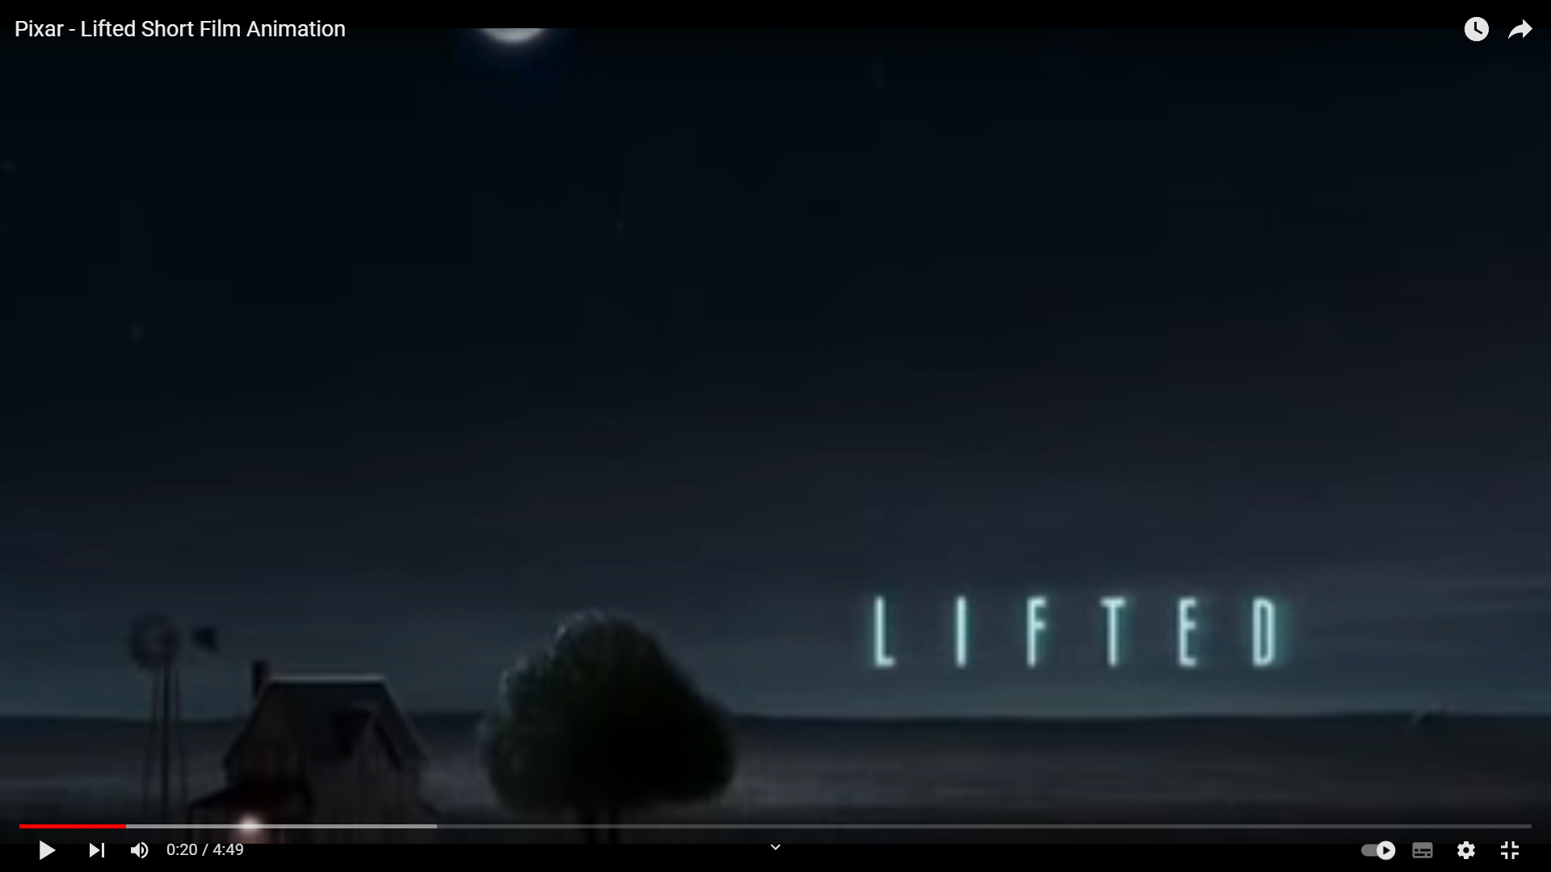
Lifted?! Vonken?

Slide 27
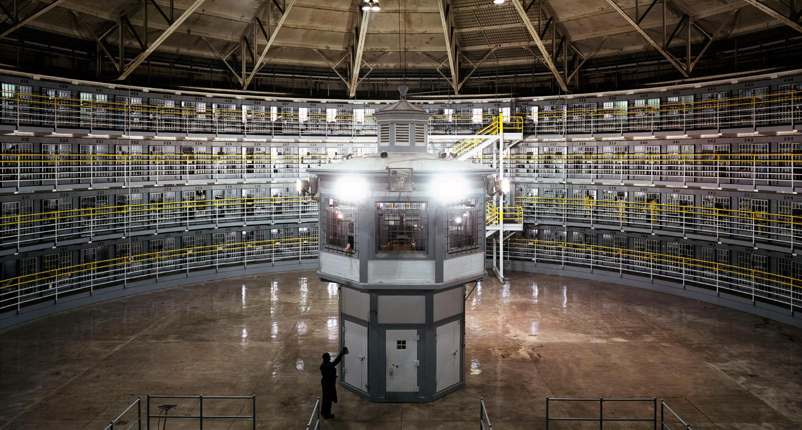
Wat hebben we voor ogen met het assessment?!
Worden zoals wij?
Hoe past vertrouwen hierbij? En waarin?
Discipline, toezicht en straf?
Ontwikkelingsgericht
met valideringsmoment
Notes:
Pluriformiteit …..! Meerwaarde?!

Slide 28
Definitie assessment
Assessment
Een instrument dat wordt ingezet voor toetsing en beoordeling. Het voldoet aan de volgende voorwaarden: 1. KENNISCONSTRUCTIE is het uitgangspunt, niet kennisreproductie; 2. zowel basiskennis als het toepassen van kennis en vaardigheden zijn het doel van de meting (kennen en kunnen); 3. er worden authentieke of levensechte situaties gebruikt.
Bron: www.encyco.nlnol.php

Slide 29
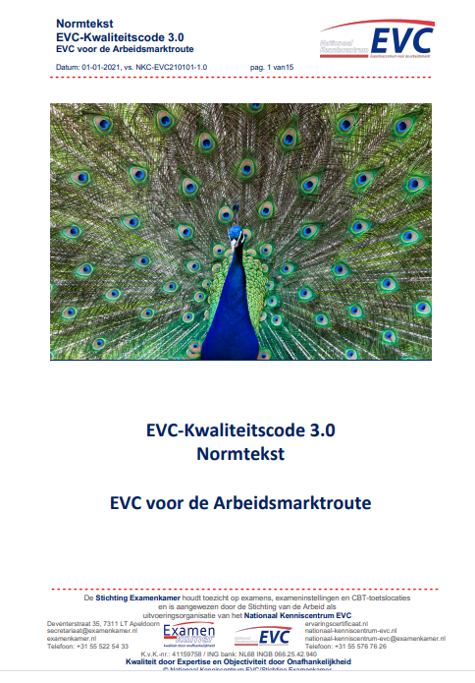

Assessor centraal middelpunt?! Vertrouwen
Heldere procedure
Inhoudsdeskundig, getraind/gecertificeerd, onafhankelijk
Actualiteit Kalibreersessies
Navolgbaar, herleidbaar, reproduceerbaar -> rapportage
Instrumentenmix:
portfolio, criteriumgericht interview, praktijkbezoek, simulatieopdracht
4-ogen principe
high-stake assessment
Strikt gescheiden rollen?
Aansluiten bij de bedoeling, missie en visie

Slide 30
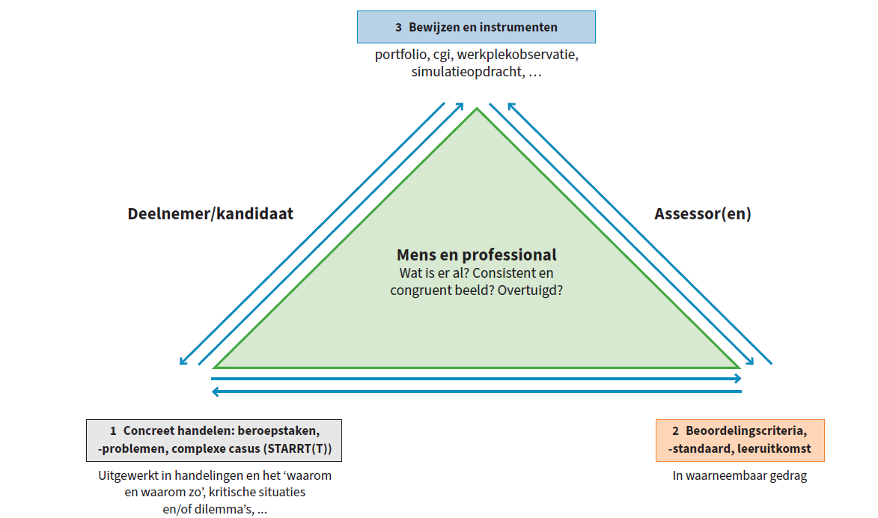
Beoordelingsdriehoek

Slide 31
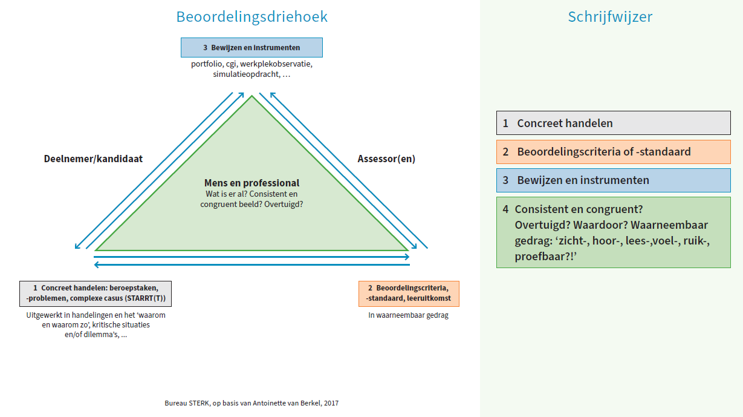
Beoordelingsdriehoek en schrijfwijzer

Slide 32
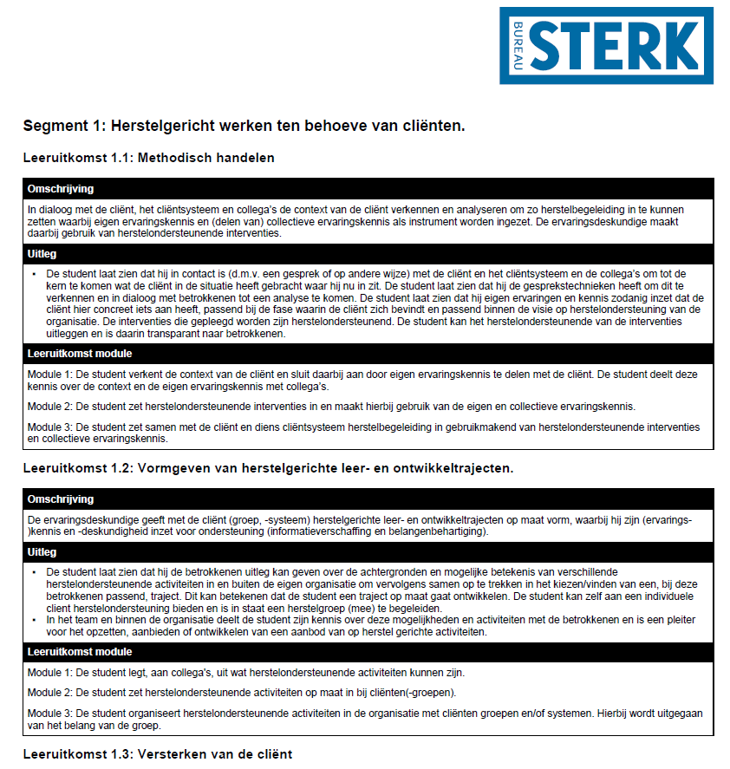
Beoordelingsstandaard tbv valideren
Leidend voor de conclusie
Maakt de student ahv beoordelingsstandaard aantoonbaar te voldoen aan de leeruitkomst?
Ben ik/zijn we overtuigd dat er sprake is een consistent en congruent beeld?
Hulpvragen:
Durf ik mijn kind/ouders aan deze senior professional toe te vertrouwen?
Wil ik deze persoon als collega?
In tweetallen
Wat heb je nodig voor bovenstaande?
Plenair uitwisselen

Slide 33
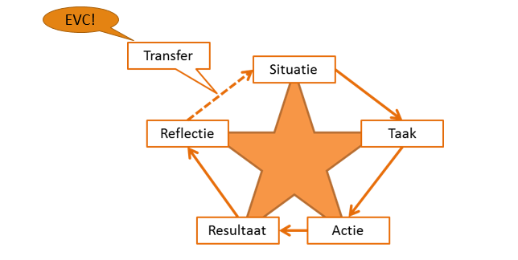
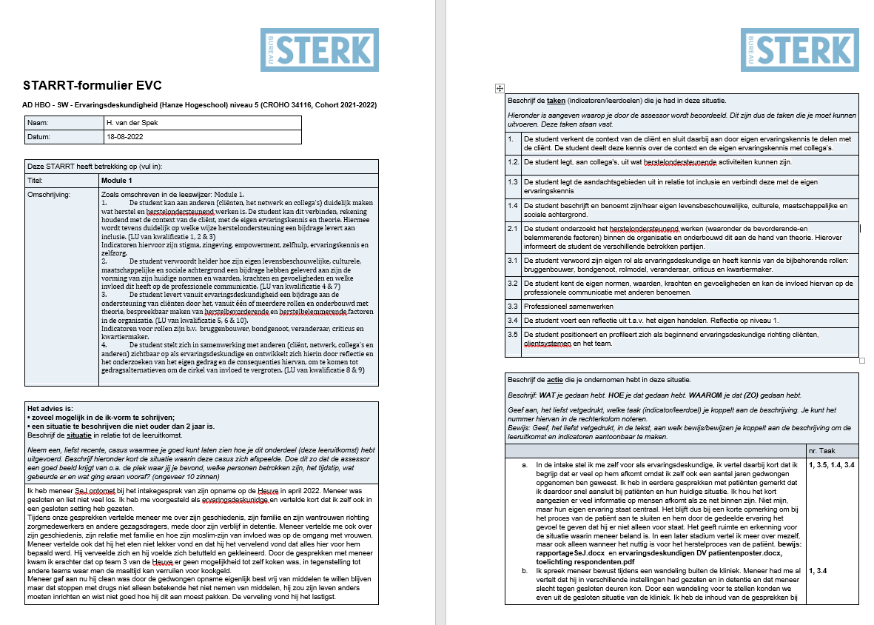
STARRT-beschrijving – voorbeeld
STARRT - 8 blz ☺
Let op: het gaat hierover het Erkennen van Verworven Competenties!

Slide 34
VRAAK-criteria gelden voor bewijzen
Bewijzen beoordelen – eisen aan bewijzen
Variatie
Relevantie
Authentiek
Actualiteit
Kwantiteit
Elk bewijs moet voldoen aan: RAA
Elk werkproces/module/beroepstaak moet voldoen aan: VK
Er moeten afwisselende “harde” bewijzen in het portfolio zitten
 | Taken/leerdoelen | Bewijzen/Beroepsproducten
1.1 | . De student verkent de context van de cliënt en sluit daarbij aan door eigen ervaringskennis te delen met de cliënt. De student deelt deze kennis over de context en de eigen ervaringskennis met collega’s. | Rapportage SeJ.docx, mijn ontwikkeling als ed-er.docx, ervaringsdeskundigen DV patientenposter.docx, feedback van Marcel.docx herstelgroep Heuve evaluatie.doc
1.2. | De student legt, aan collega's, uit wat herstelondersteunende activiteiten kunnen zijn. | feedback Nienke van den Berg.docx, notulen en mail beloningsbeleid.docx evaluatie herstelgroep en flyer.doc
1.3. | De student legt de aandachtsgebieden uit in relatie tot inclusie en verbindt deze met de eigen ervaringskennis | feedback van Marcel.docx, mijn ontwikkeling als ed-er.docx, introductie i.roc op de Heuve.pptx evaluatie herstelgroep en flyer.doc
1.4 | De student beschrijft en benoemt zijn/haar eigen levensbeschouwelijke, culturele, maatschappelijke en sociale achtergrond. | feedback van Marcel.docx, mijn ontwikkeling als ed-er.docx rapportage SeJ.docx
2.1 | De student onderzoekt het herstelondersteunend werken (waaronder de bevorderende-en belemmerende factoren) binnen de organisatie en onderbouwd dit aan de hand van theorie. Hierover informeert de student de verschillende betrokken partijen. | introductie i.roc op de Heuve.pptx, evaluatie herstelgroep en flyer.doc, feedback Nienke van den Berg.docx, feedback van Marcel.docx, edbijggzdrenthe.pptx,
3.1 | De student verwoord zijn eigen rol als ervaringsdeskundige en heeft kennis van de bijbehorende rollen: bruggenbouwer, bondgenoot, rolmodel, veranderaar, criticus en kwartiermaker. | edbijggzdrenthe.pptx, feedback van marcel.docx, evaluatie herstelgroep en flyer.docx,
3.2 | De student kent de eigen normen, waarden, krachten en gevoeligheden en kan de invloed hiervan op de professionele communicatie met anderen benoemen. | mijn ontwikkeling als ed-er.docx feedback marcel.docx
3.3 | Professioneel samenwerken | edbijggzdrenthe.pptx, toelichting respondenten (1).pdf, feedback marcel.docx
3.4 | De student voert een reflectie uit t.a.v. het eigen handelen. Reflectie op niveau 1. | mijn ontwikkeling als ed-er.docx feedback marcel.docx
3.5 | De student positioneert en profileert zich als beginnend ervaringsdeskundige richting cliënten, clientsystemen en het team. | feedback marcel.docx ervaringsdeskundigen DV patientenposter.docx, toelichting respondenten (1).pdf edbijggzdrenthe.pptx,
Notes:
Hetzelfde

Slide 35
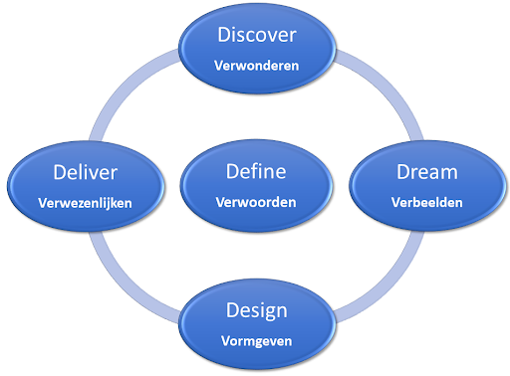
Valideren vanuit een positief kritische grondhouding gebaseerd op waarderend onderzoek? Hoe dan?! Appreciative Inquiry (5D-cyclus) - WAT IS ER AL?
DISCOVER
Verkennen: wat goed gaat. In deze fase verken je met elkaar persoonlijke ervaringen,
talenten, succesfactoren en krachten die aanwezig zijn en bijdragen aan het
succesverhalen, -projecten,- -acties.
DESTINY/DELIVER
Verwezenlijken: ambities waarmaken. Welke acties, projecten, experimenten, concrete resultaten gaan bijdragen aan het gedroomde beeld.
DEFINE
Verwoorden: kernthema definiëren. In deze fase beschrijf je het Positieve Kernthema in één zin, de kern van wat iemand- of jullie wil(len) realiseren, geformuleerd in positieve en bevestigende woorden. De uitdaging in deze fase is vaak om in een negatieve aanleiding de positieve wens te ontdekken voor de toekomst. De positieve wens of thema werkt als kader dat het onderzoek richting geeft.
DREAM
Verbeelden: gewenst droombeeld. In deze fase verbeeld je samen de gewenste toekomst, vaak op een creatieve, beeldende manier, het gedroomde beeld.
DESIGN
Vormgeven: waar staan we nu en nemen mee? Welke concrete acties
en/of tussentijdse resultaten zijn er nodig om tot het ideaalplaatje te komen?
Waar staan we nu, wat is nodig voor een volgende stap.

Slide 36
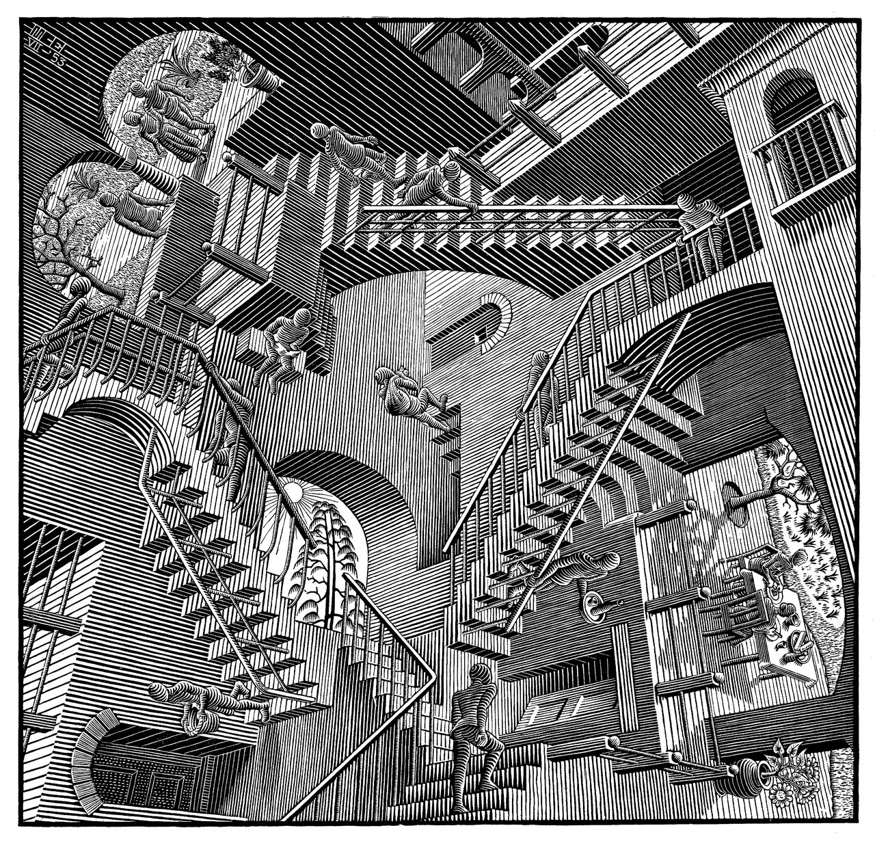
Patroon detecteren
IJsberg van McClelland – STERKscan
Notes:
NIEUW

Slide 37
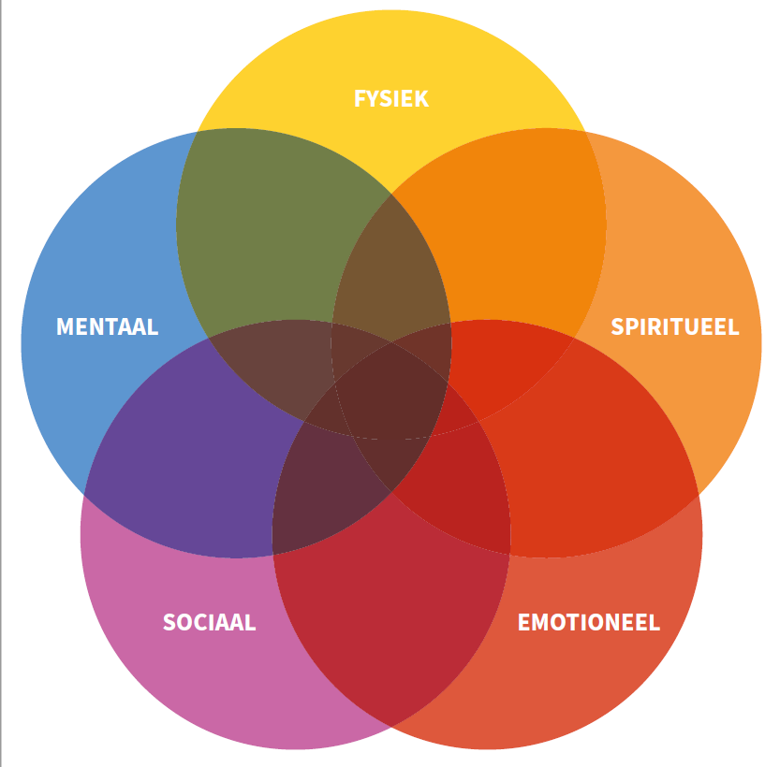
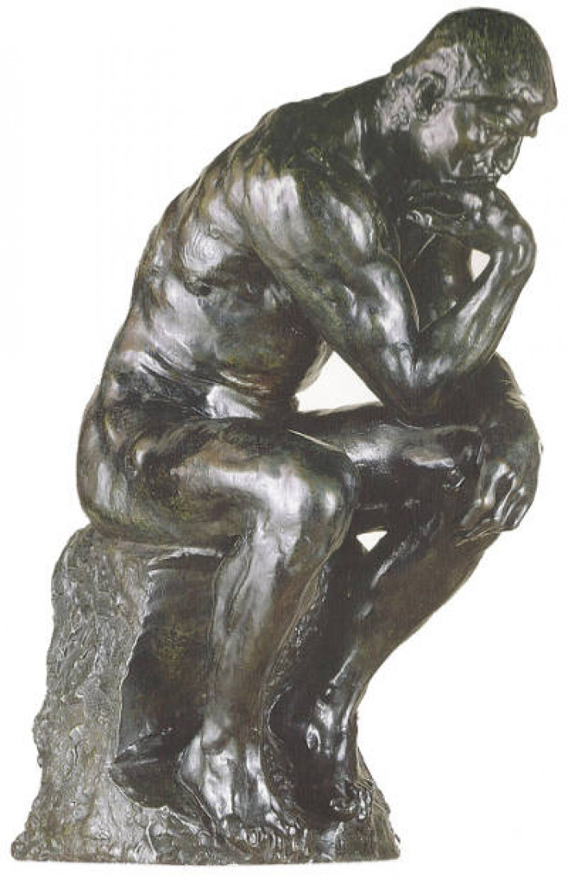
Holistische benadering
Persoonskenmerken en waarderend taalgebruik
Notes:
31

Slide 38
Positieve psychologie – Seligman – positief taalgebruik
Dit kan je niet.
Je bent hier heel goed in.
Je verwijst niet naar de juiste vakliteratuur.
Je hebt nog niet de kans gehad om je hier in te bekwamen.
Je weet al het nodige. Een mooie start om het handelingsrepertoire verder uit te breiden.
Je verbindt voor jouw bekende literatuur aan jouw handelen, je kunt uitleggen hoe je dat met nieuwe vakliteratuur gaat aanpakken.
Notes:
Beweging – energie - plezier

Slide 39

Grondige voorbereiding
Gespreksleidraad
Start- of kernvragen formuleren
    Focus op wat is er al!
    Patronen onderzoeken
    Open en nieuwsgierig zijn
    Aannames toetsen!
  Je zoekt extra voorbeeld
  Je zoekt verdieping
  Je twijfelt
  Je mist iets
Notes:
NIEUW

Slide 40
Wat is de bedoeling van leerwegonafhankelijk valideren?
Hoe past jouw beeld en het gesprek bij de bedoeling van leerwegonafhankelijk valideren?
Hoe past het gedachtengoed en geleerde bij de procedure assessment voor een toekomstig student?
Notes:
Beeldbox – kaarten op tafel

Slide 41

voorbereiding gespreksleidraad landingspagina: www.bureausterk.nl/HH-training-assessor
opdracht 1 maak gespreksleidraad met 3 kernvragen
  oefenmateriaal op de landingspagina
  eerst STERKscan bekijken
  pak kwalificatiedossier erbij en lees STARRT
  bekijk bewijzen
  zoek eerste zelf patroon, noteer 3 start- / kernvragen
  bespreek daarna in tweetallen de vragen
  maak in afstemming gespreksleidraad
opdracht 2 lees rapportage
  lees eerst kenschets
  lees conclusie en dan onderbouwing modules
  daarna de beoordeelde leeruitkomsten
opdracht 3 de bedoeling
hoe past dit bij de bedoeling van onderwijs?
plenaire terugkoppeling
Notes:
STERKscan ook meegenomen?

Slide 42
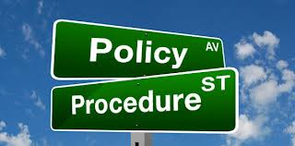
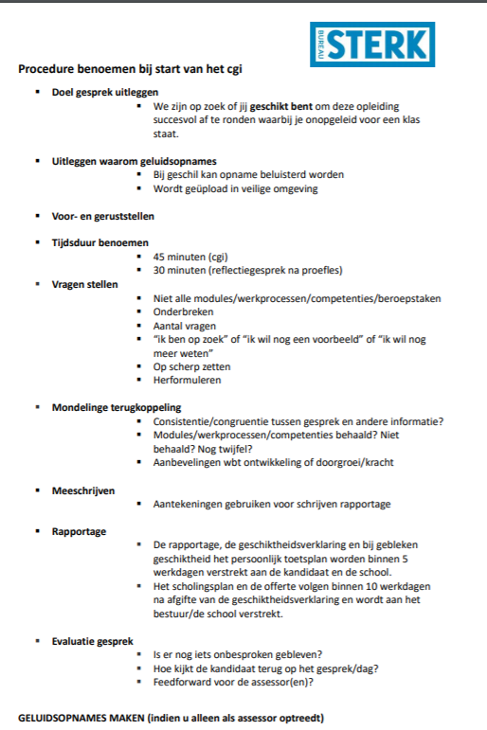
Procedure bij start CGI – geplastificeerd

Slide 43

Concrete voorbeelden
draagt bij aan bewustwording en –zijn
vraag voorbeelden uit ‘privé-’ en werksituatie -> professionele identiteit
nodig uit tot het verbinden van
in- en uitzoomen -> helicopterview
onderbuikgevoel? -> minimaal 2 voorbeelden

Slide 44
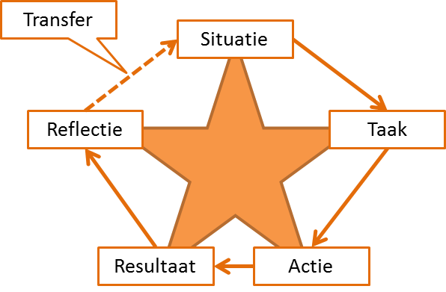
BS assessor is in the lead - STARRT(T) - methodiek
mag ook SRAT RT zijn.
EVC!
Notes:
Opdracht; teken een situatie die zich in jullie vakantie heeft voorgedaan. De ander vraagt uit: open vragen?

Slide 45
(motiverende) Gesprekstechnieken
Reflectief luisteren en gespreksleidraad ‘bewaken’
A is van AFSTEMMEN
L(A)SD

Slide 46
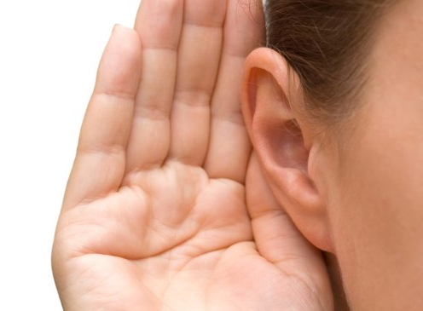
Gesprekstechnieken
LUISTEREN volgens Scharmer
Ik luister je sterk!
4 verschillende niveaus:
downloaden (waarbij je vooral op zoek bent naar bevestiging)
feitelijk luisteren (waarbij bestaande ideeën worden aangevuld)
empathisch luisteren (waarbij je voor de ander openstaat)
generatief luisteren, waarbij je luistert vanuit je intuïtie
Notes:
Veel mensen noemen het reflectief luisteren. Hierna volgt een samenvatting! In 5 min zoveel mogelijk samen opschrijven wat het van jou vereist …

Slide 47

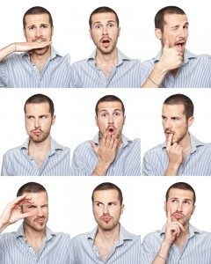
Non-verbale communicatie
Welke non-verbale communicatie zie je het meest in CGI’s?
Notes:
Heel snel erdoor heen. Ik ga dus niet ophalen wat men weet.

Slide 48
Gesprekstechniek op een rij
Kies het midden -> ‘oordeelvrij’, evenwaardig -> open-minded en nieuwsgierig
Open vragen stellen -> waardevolle vragen
Reflectief luisteren -> L(A)SD -> expliciteer
Verbinden, bevestigen = bekrachtigen -> aanmoedigen, uitnodigen
Concrete voorbeelden -> persoonlijk en professioneel
Kracht van taal en beelden -> STERKscan
Ambities -> ‘Mijn ontwikkelplan’ -> toekomstperspectief
Na inleiding, kern, afronding -> terugvragen en –geven -> feedforward
Vind als eerste positieve patronen!
Concrete voorbeelden – verbind, bevestig = bekrachtig
De 5-D cyclus van Waarderend Onderzoek (Appreciative Inquiry)
Notes:
Print dit net als de gespreksleidraad en plastificeer ze!

Slide 49

Gun en geef iemand de tijd - nadenktijd
Stiltes
Notes:
Hetzelfde

Slide 50
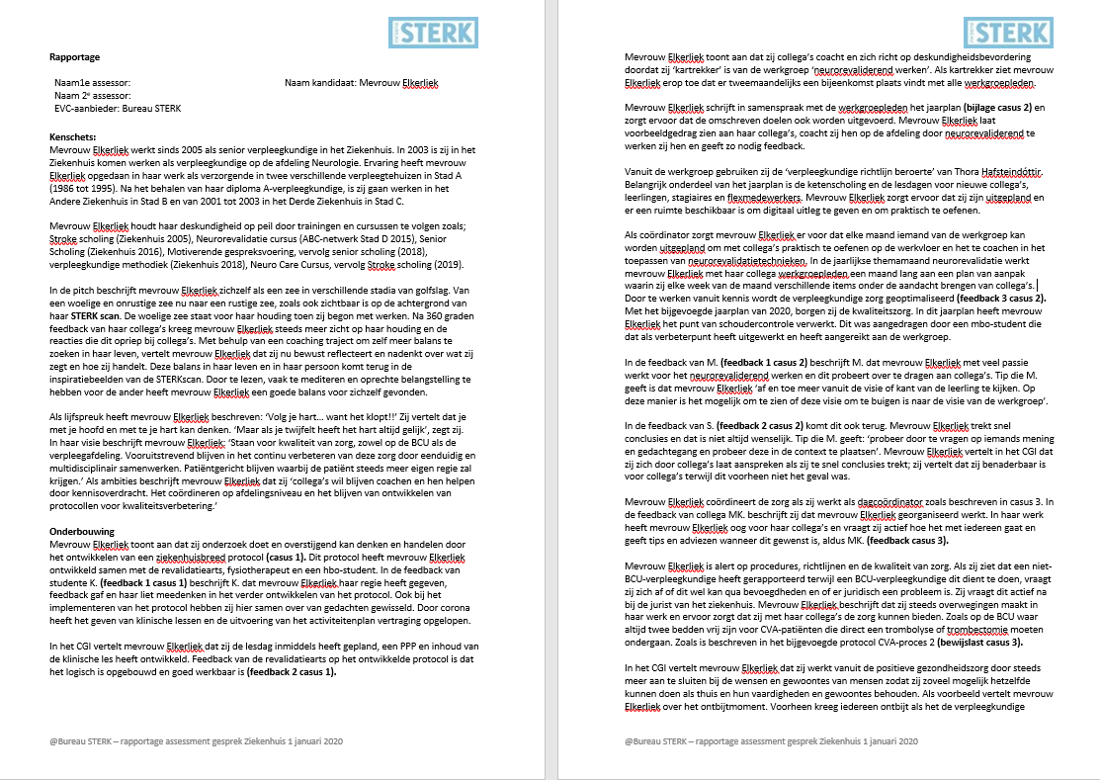
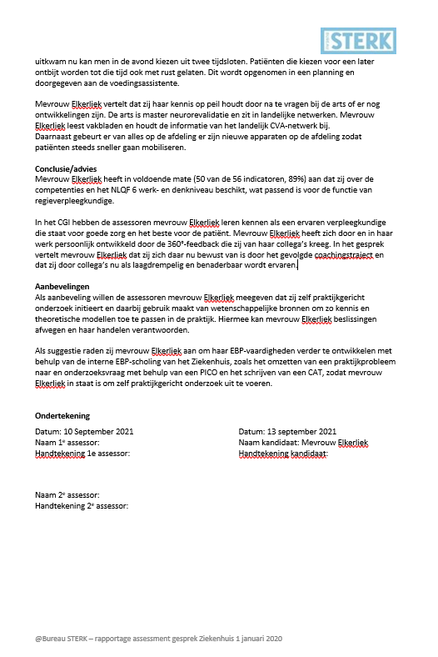
Rapportage

Slide 51
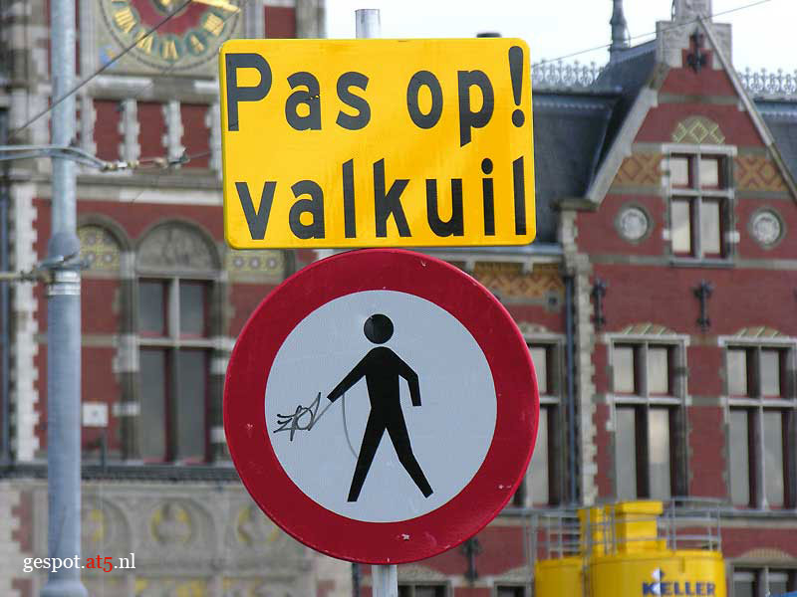
Maslow: beoordelaarseffecten - valkuilen
Neutralisatie?

Slide 52
Ecosysteem en toekomstperspectief
professionele identiteit: persoonlijk leiderschap
duurzame inzetbaarheid: toekomst en werkplezier
eigenaarschap en verantwoordelijkheid:
doorlopende ontwikkeling en verdiepend bewustzijn

Slide 53
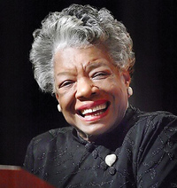
Maya Angelou (1928 – 2014)
‘People will forget what you said,
people will forget what you did,
but people will never forget how you
made them feel.’
Notes:
55

Slide 54
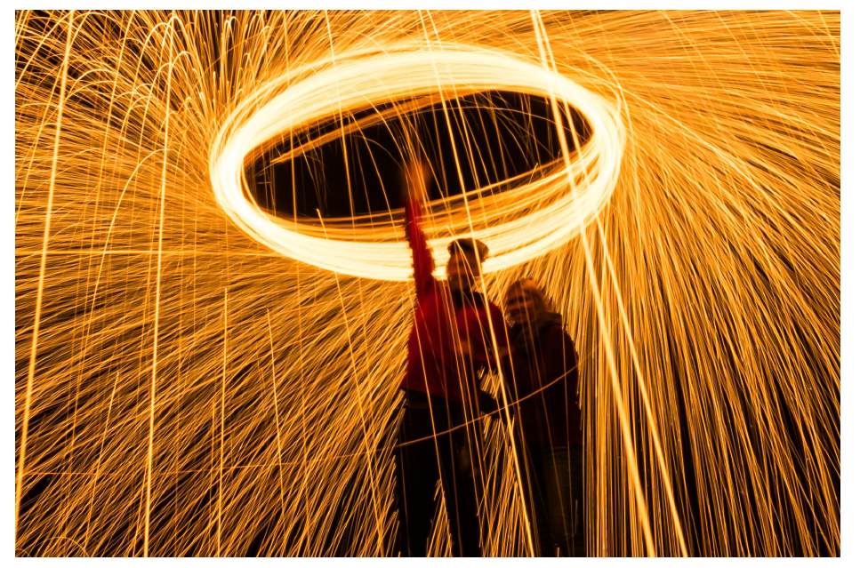
van vinken naar VONKEN en VIEREN
van de toekomstig student en elkaar!
Notes:
50
Inspiratie van dia 6

Slide 55
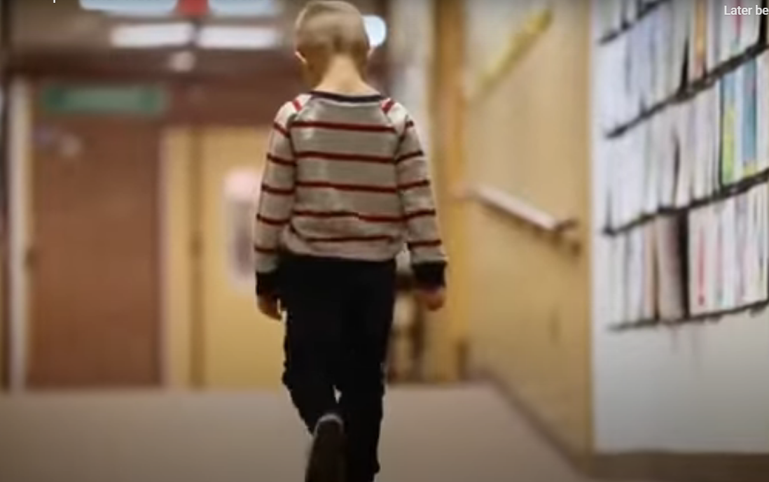
De bedoeling!

Slide 56

tevreden?
doelen behaald?
Een woord?
Landingspagina: www.bureausterk.nl/HH-training-assessor

Slide 57
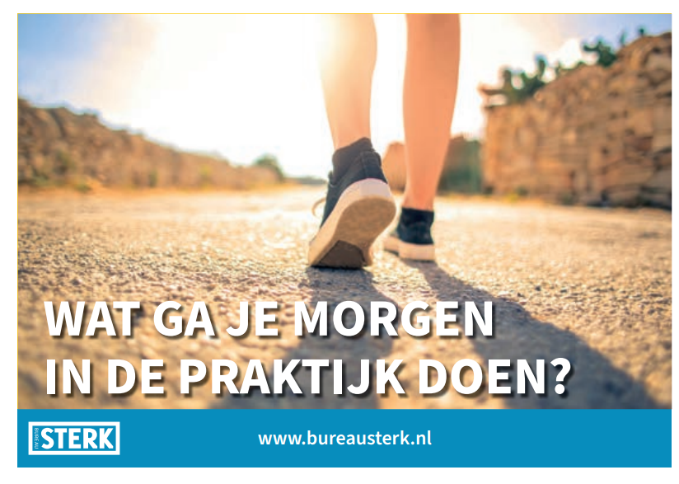
Notes:
52

Slide 58
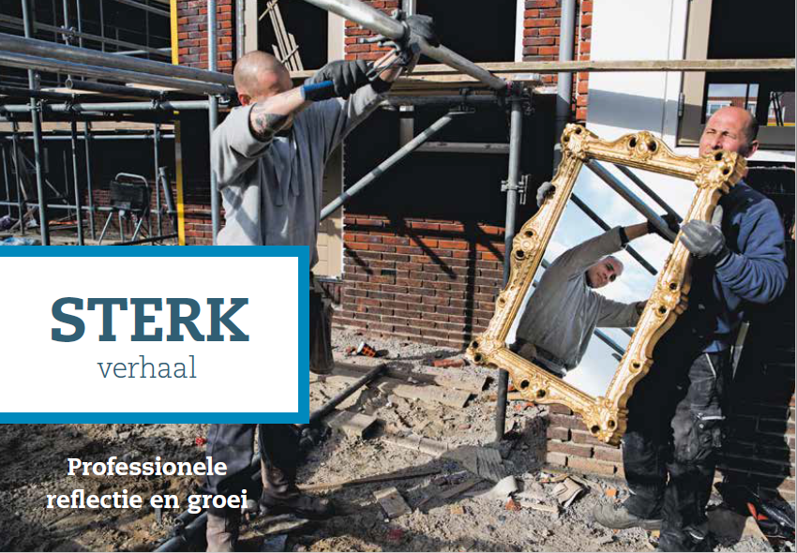
Samen het STERK verhaal maken?

Slide 59
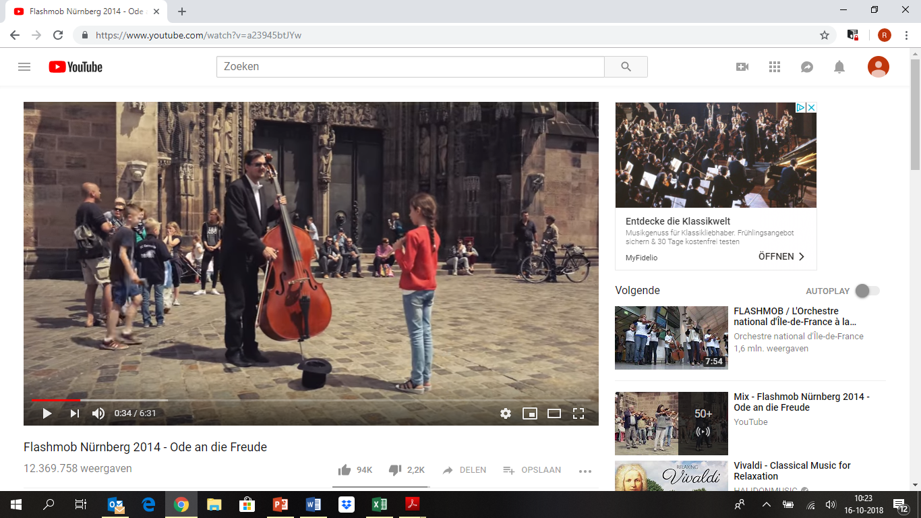
Samen is toch altijd het fijnst!
Energie en plezier is resultaat!

